Slide 1
О документообороте в учреждениях образования
Старикова Марина Григорьевна, директор ГУ «Мозырский районный учебно-методический центр»

Slide 2
Протокол поручений Заместителя Премьер-министра Республики Беларусь Петришенко И.В., данных на заседании коллегии Минобразования «Об итогах работы Министерства образования Республики Беларусь за 2020 год и задачах на 2021 год» от 17.02.2021
п.2. Минобразованию совместно с облисполкомами, Минским горисполкомом:
до 1 июня 2021 г. на основе анализа выполняемых педагогами функций и ведения ими документооборота, в том числе электронного, обеспечить исключение излишнего документооборота в организации образовательного процесса в учреждениях образования
Направлен райгорисполкомам по СМДО (№02-10/2833 от 25.02.2021)
2

Slide 3
Постановление Министерства образования Республики Беларусь от 27.12.2017 №164
«Об установлении перечня документов, обязательных для ведения отдельными педагогическими работниками, и исключения практики привлечения педагогических работников к выполнению работ, не относящихся к выполнению их трудовых функций»
 | Кол-во документов |  | Кол-во документов
Учитель | 4 | Классный руководитель | 5
Воспитатель | 3 | Педагог-организатор | 1
Учитель-дефектолог класса | 5 | Руководитель физического воспитания | 2
Учитель-дефектолог ПКПП | 6 | Педагог дополнительного образования | 3
Управленческая документация не регламентирована
3

Slide 4
Постановление Министерства образования Республики Беларусь от 27.12.2017 №164
Учитель – 4 документа Классный журнал Календарно-тематическое планирование Поурочное планирование Дневники учащихся | Воспитатель – 3 документа Журнал группы продленного дня Календарно-тематическое планирование на четверть Ежедневное планирование
Учитель, выполняющий функции классного руководителя – 5 документов Классный журнал Планирование работы (на полугодие) Социально-педагогическая характеристика класса Личная карточка учащегося Дневники учащихся |  | Педагог – организатор – 1 документ Планирование работы (на полугодие)
Руководитель физического воспитания – 2 документа План физкультурно-оздоровительных и спортивно-массовых мероприятий (на полугодие) План (сценарий) проведения физкультурно-оздоровительного и спортивно-массового мероприятия | Педагог дополнительного образования – 3 документа Журнал планирования и учета работы объединений по интересам Программа объединения по интересам План-конспект занятия
4

Slide 5
Постановление Министерства образования Республики Беларусь от 27.12.2017 №164
Воспитатель дошкольного образования – 4 документа План образовательного процесса с воспитанниками Протоколы родительских собраний Табель учета посещаемости Сведения о родителях | Руководитель физического воспитания – 2 документа План образовательного процесса с воспитанниками План проведения физкультурных досугов
Музыкальный руководитель – 2 документа План образовательного процесса с воспитанниками План проведения музыкальных развлечений
Учитель-дефектолог специального класса, класса интегрированного обучения и воспитания – 5 документов Классный журнал Календарно-тематическое планирование Поурочное планирование Карты обследования детей Дневники учащихся | Учитель-дефектолог пункта коррекционно-педагогической помощи– 6 документов Журнал учета обследований и зачисленных в пункт обучающихся Журнал учета проведенных занятий и посещения их обучающимися Годовое планирование План-конспект занятия Карты обследования детей Планы коррекционно-педагогической помощи
5

Slide 6
Учебная работа
Учителя
Отчеты по
подготовке учащихся к ЦТ-?
работе со слабоуспевающими-?
работе с одаренными-?
выполнению учебных программ-?
Внутренний контроль (администрация учреждения образования)
1
Самообразование (отражается только в планировании методического объединения)
Итоговый продукт (выступления, презентация, семинары, выставка, открытый урок (занятие) и т. д.)
2
6

Slide 7
Учебная работа
Учителя
№ п/п | ФИО | Тема самообразования | Реализация
 |  |  | сентябрь | октябрь | ноябрь | декабрь
1 | Иванова М. И. | Работа учащихся с учебником в ходе их самостоятельной деятельности на уроке | Педсовет
2 | Круглова О. Р | Учебно-дидактические игры — средство развития познавательной компетенции учащихся |  | круглый стол
3 | Петрова А. С. | Уровневая система оценки знаний, умений и навыков учащихся |  |  |  | заседание МО
1
3
Мониторинг успеваемости (заместитель директора по учебной работе + классные руководители)
Классный руководитель вносит данные по итогам каждой четверти и учебного года в классный журнал на странице «Сводная ведомость учета итогов учебной деятельности и поведения учащихся»
Может осуществляться в целях отслеживания динамики успеваемости учащихся
Порядок определяется учреждением образования
Обобщение результатов – должностные обязанности заместителя директора
Необходимо оптимизировать деятельность посредством применения ИКТ (электронный дневник)
7

Slide 8
Учебная работа
Учителя
План развития учебного кабинета составляется заведующим при закреплении обязанностей через оплату ОВР
Письмо Главного управления образования облисполкома от 22.03.2021 № 01-23/369
Постановление Министерства образования РБ от 02.09.2019 №148)– спортивный инвентарь и оборудование; учебных предметов (16.10.2018 №105)
Постановление Министерства образования РБ От 24.09.2007 года № 50 –для учреждений дошкольного образования
4
Перспективный план развития кабинета
Паспорт кабинета(химии, физики, информатики)
5
Анализ работы методического объединения
Обязательный раздел плана работы МО
Методические рекомендации «Организация работы методических объединений педагогических работников в учреждениях образования» (ГОИРО, 2018, 2019)
6
Электронный дневник / Электронный журнал
Порядок определяется учреждением образования
Реализация Мероприятия 20 «Создание информационно-образовательного пространства для формирования личности, адаптированной к жизни в информационном обществе (проект «Электронная школа»), подпрограммы 3 «Цифровая трансформация» Государственной программы развития цифровой экономики и информационного общества на 2016-2020, 2021-2025 годы
8

Slide 9
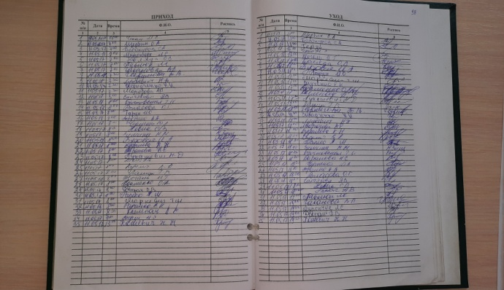
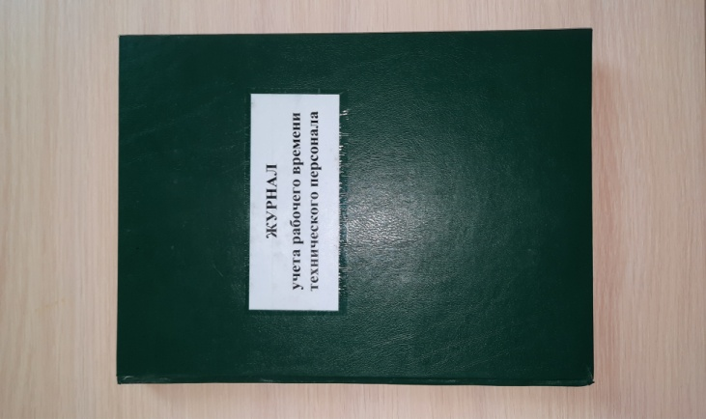
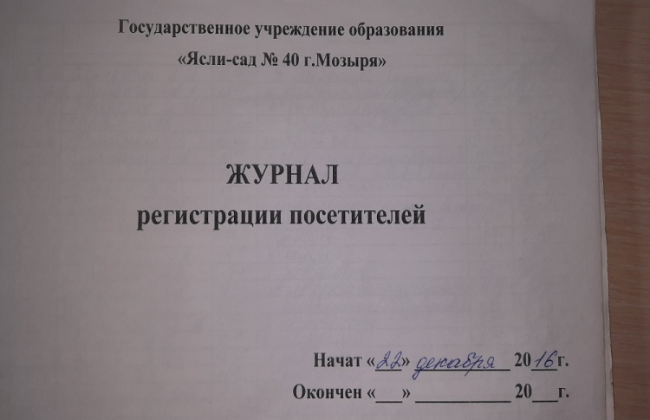
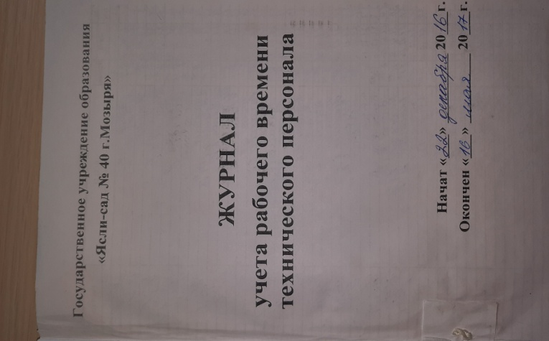
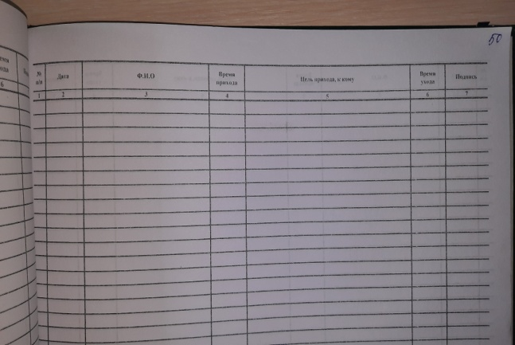
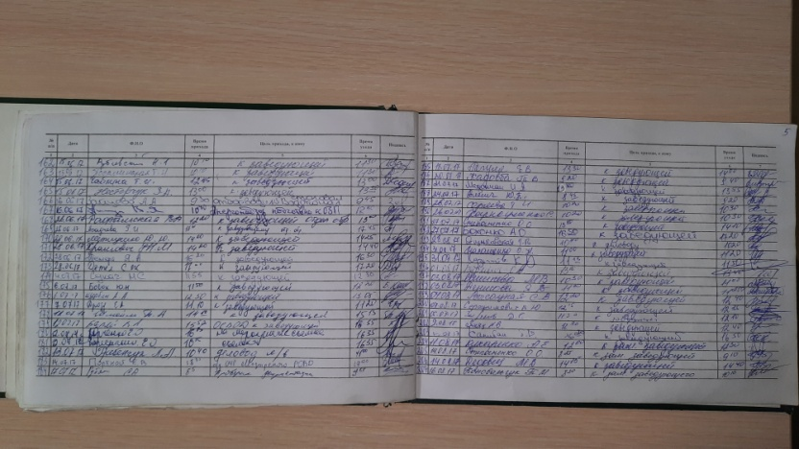
Учебная работа
Учителя
7
Журнал учета рабочего времени
Порядок учета (контроля) рабочего времени для всех работников определяется руководителем учреждения образования
9

Slide 10
Учебная работа
Руководители учреждений образования
1
План мероприятий по реализации программы
Государственная программа «Образование и молодежная политика» на 2021-2025 годы № 57 от 29 января 2021 года (для всех УО)
Отчет по учету детей, подлежащих обучению
Списки детей ведутся в рамках реализации постановления Совета Министров Республики Беларусь от 01.11.2006 №1493
Работа организуется учреждением (заместитель директора по учебной, учебно-воспитательной работе)
Необходимо использовать электронную базу данных
2
3
Мероприятия по трансляции опыта работы в СМИ
В плане работы учреждения образования (заместитель директора по учебной работе, курирующий методическую работу)
4
Отчет по аттестации
Во исполнение поручения главного управления образования
Количественный отчет предоставляется в ОО, ГОИРО
1 раз в месяц
Запросы о среднем балле выпускников
Разовая информация для проведения
профориентационной работы в рамках межведомственного взаимодействия
5
10

Slide 11
Учебная и воспитательная работа
Руководители учреждений образования
1
Дублирование документов на бумажном носителе и в электронном виде
Исключить (минимизировать) предоставление документов на бумажном носителе
6
Повторяющиеся запросы, в том числе по вопросам профилактики
Создание базы данных по основным направлениям деятельности на начало учебного года, её использование при поступлении оперативных запросов
Использование google-форм для оперативного сбора информации
Использование образцов, форм, шаблонов, таблиц в целях сокращения объема предоставляемой информации
Использование информации, размещенной на сайте учреждения образования
7
11

Slide 12
Воспитательная работа
Классные руководители
Отчеты
об установке АПИ (на начало учебного года и по запросам – классный руководитель)
по работе с семьями (в зависимости от вида учета)
о мониторинге социальных сетей
(ИМП МОРБ 24.06.2020, служба СППС)
по итогам различных конкурсов, мероприятий (при подведении итогов конкурса на лучшее учреждение образования - заместитель директора)
ежемесячные, ежеквартальные по всем направлениям воспитательной и социальной работы (заместитель директора)
Дневник классного руководителя
1
Не должны использоваться в работе учреждения образования
В случае необходимости члены администрации должны использовать различные формы внутреннего контроля
Не должен использоваться в работе учреждения образования
2
12

Slide 13
Воспитательная работа
1
Программа воспитательной работы сроком на 5 лет
Кодекс, ст.95 п.4
План воспитательной работы на текущий год
Кодекс, ст.95 п.5;
ИМП МО РБ от 30.07.2011
2
План воспитательной работы с детьми, нуждающимися в оздоровлении (на период каникул)
Кодекс, ст.292;
Сборник нормативных документов
№6, 2012;
Приказ МО РБ №336 от 24.05.2011
3
4
Информационно-аналитические материалы результатов мониторинговых исследований, организации воспитательного процесса, информация по результатам самоконтроля
Постановление МО РБ от 24.2012 №52 (п.247);
ИМП МО РБ от 20.08.2020
5
Планирование воспитательной работы в классе и ее учет.
Примерная структурная модель ведения документации, регламентирующей организацию воспитательной работы в учреждении общего среднего образования
Сборник нормативных документов №6, 2012
13

Slide 14
Воспитательная работа
Социально-педагогическая и психологическая служба
Постановление МО РБ от 25.07.2011 № 116 «Об утверждении положения о социально-педагогической и психологической службе учреждения образования (иной организации, индивидуального предпринимателя, которым в соответствии с законодательством предоставлено право осуществлять образовательную деятельность)»
Постановление СМ РБ от 15.01.2019 №22 «О признании детей находящимися в социально опасном положении»
Методические рекомендации по межведомственному взаимодействию государственных органов, государственных и иных организаций при выявлении неблагоприятной для детей обстановки, проведении социального расследования, организации работы с семьями, где дети признаны находящимися в социально опасном положении от 01.10.2019
14

Slide 15
Воспитательная работа
Социально-педагогическая и психологическая служба
Закон РБ от 11.12.2020 № 94-3 «Об оказании психологической помощи»
ИМП «Особенности организации социальной, воспитательной и идеологической работы в учреждениях общего среднего образования в 2017/2018 учебном году» (Приложение 5)
Методические рекомендации по организации работы по профилактике суицидального поведения обучающихся и вовлечения детей и подростков в активные деструктивные сообщества и игры
Постановление МЗ РБ, МО РБ и МВД РБ от 15.01.2019 № 7/5/13 «Об утверждении Инструкции о порядке действий работников учреждений образования, здравоохранения и сотрудников органов внутренних дел при выявлении факторов риска суицидальных действий у несовершеннолетних»
15

Slide 16
Воспитательная работа
Социально-педагогическая и психологическая служба
Методические рекомендации по организации деятельности совета учреждения образования по профилактике безнадзорности и правонарушений несовершеннолетних от 31.08.2020
Методические рекомендации по организации индивидуальной профилактической работы с обучающимися в учреждениях образования 20.07.2018 № 05-01-21/6205/дс/
Постановление СМ РБ от 27.06.2017 №487 «Об утверждении Положения о порядке комплексной реабилитации несовершеннолетних, потребление которыми наркотических средств, психотропных веществ, их аналогов, токсических или других одурманивающих веществ, употребление алкогольных, слабоалкогольных напитков или пива установлены в соответствии с законодательством»
ИМП «Об особенностях деятельности учреждения образования по реализации норм Положения о порядке комплексной реабилитации несовершеннолетних, потребление которыми наркотических средств, психотропных веществ, их аналогов, токсических или других одурманивающих веществ, употребление алкогольных, слабоалкогольных напитков или пива установлены в соответствии с законодательством» от 14.12.2017
16

